Slide 1

第5章 三相电路
5.1 三相电压
5.2 负载星形联结的三相电路
5.3 负载三角形联结的三相电路
5.4 三相功率
Notes:
使用三相电的优点：1．传输同样的功率，使用导线和其它元件的重量低；2．具有输出瞬时功率恒定的性质；３．具有非零的起动转矩。４．通过升压和降压来减少长距离传输中的损耗而提高效率。
Ｎｉｋｏｌａ Ｔｅｓｌａ（１８５６－１９４３）克罗地亚发明家，发明了多相电力系统和感应电机，是现代交流电力系统的先驱。

Slide 2
本章要求：
1. 理解对称三相负载Y和△联接时相电压与
线电压、相电流与线电流关系。
2. 掌握三相四线制供电系统中单相及三相负载的正确联接方法，了解中线的作用。
3. 掌握对称三相电路电压、电流及功率的计算。

Slide 3
5.1 三相电压
(首端)
U₁
V₁
W₁
1. 三相电压的产生
+
+
+
工作原理：动磁生电
e₁
e₂
e₃
U₁
定子
–
–
–
•
V₂
S
W₂
(尾端)
U₂
V₂
W₂
•
•
+
三相对称正弦电压
-
转子
幅值相等
频率相同
相位互差120°
N
W₁
V₁
U₂

Slide 4
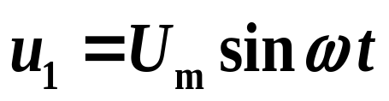
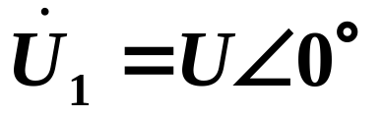
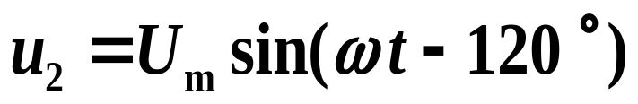
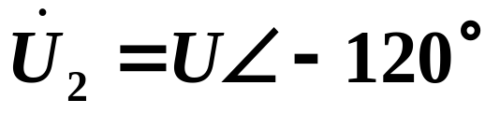
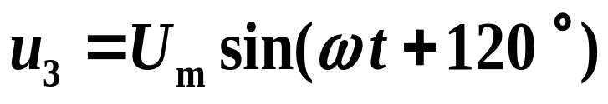
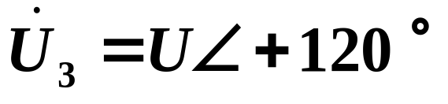


三相电压瞬时表示式
相量式
波形图
相量图
u
.
u₁
u₂
u₃
U₃
120°
.
120°
U₁
0
π
2π
120°
240°
360°
120°
.
U₂

Slide 5
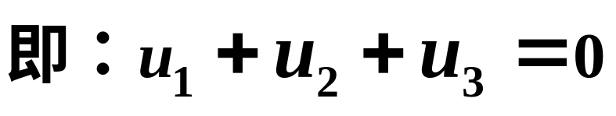
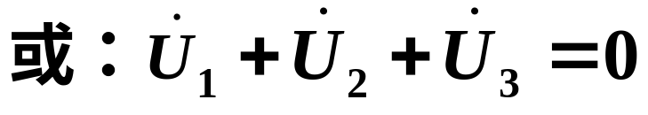
三相对称正弦电压
幅值相等
频率相同
相位互差120°
对称三相电压的瞬时值之和为 0
对称三相电压的相量和为 0
三相交流电到达正最大值的顺序称为相序。
供电系统三相交流电的相序为U₁ V₁ W₁

Slide 6

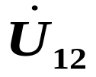
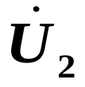
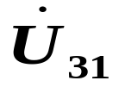
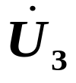
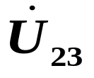
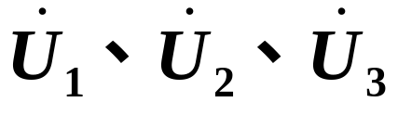
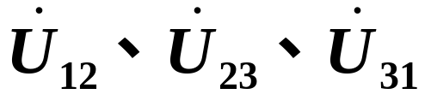
2. 三相电源的星形联结
(1) 联接方式
+
+
–
L₁
端线(相线、火线)
U₁
W₂
U₂
–
–
–
N
中性线(零线、地线)
V₂
在低压系统,中性点通常接地，所以也称地线。
W₁
V₁
+
–
L₂
中性点
+
+
–
+
L₃
相电压：端线与中性线间(即发电机每相绕组) 的电压
、U_{p}
线电压：端线与端线间的电压
、U_{l}

Slide 7


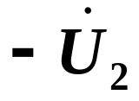
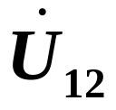

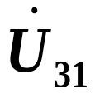
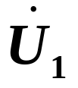



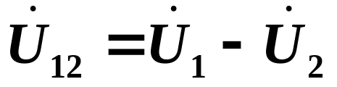
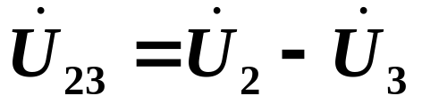
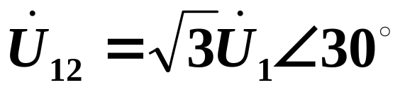
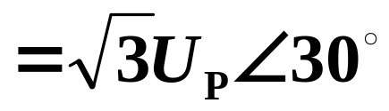
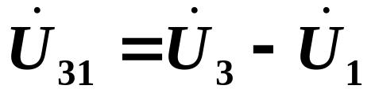
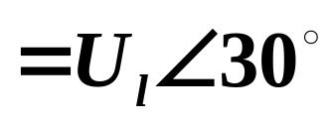
(2) 线电压与相电压的关系
L₁
相量图
U₁
+
–
+
–
N
–
–
30°
W₁
+
–
V₁
L₂
+
+
+
–
L₃
根据KVL定律
由相量图可得

Slide 8
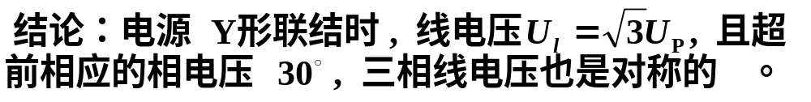

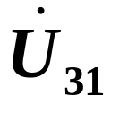

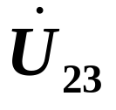
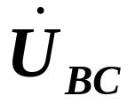
3. 三相电源的三角形联结
L₁
+
–
–
L₂
+
+
–
L₃

Slide 9
5.2 负载星形联结的三相电路
三相负载
分类
三相负载：需三相电源同时供电
三相电动机等
负载
单相负载：只需一相电源供电
照明负载、家用电器
对称三相负载：Z₁=Z₂= Z₃
如三相电动机
三相负载
不对称三相负载： 不满足 Z₁ =Z₂ = Z₃
如由单相负载组成的三相负载

Slide 10

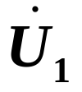
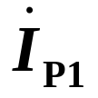





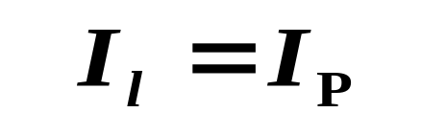
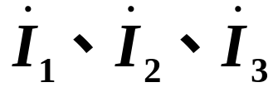
1. 星形联结
L₁
+
Z₁
三相四线制
N
–
N'
–
–
Z₂
结论：
负载星形联结时，线电流等于相电流。
Z₃
L₃
+
L₂
+
N 电源中性点
N´负载中性点
相电流：流过每相负载的电流，
有效值I_{P}
线电流：流过端线的电流，
有效值I_{l}

Slide 11
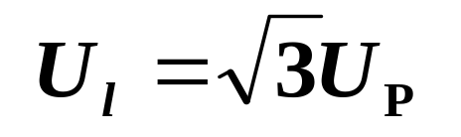
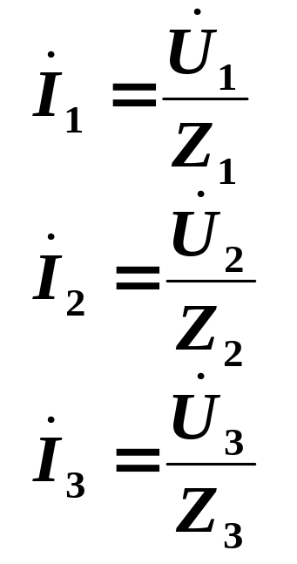
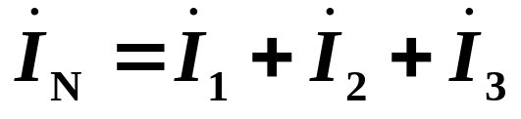
三相四线制电路的计算
三相四线制电路可将各相分别看作单相电路计算
L₁
+
Z₁
N
–
N'
–
–
Z₂
Z₃
L₃
+
L₂
+
1)负载端的线电压＝电源线电压
2)负载的相电压＝电源相电压
3)线电流＝相电流
4)中线电流

Slide 12

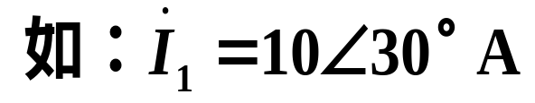
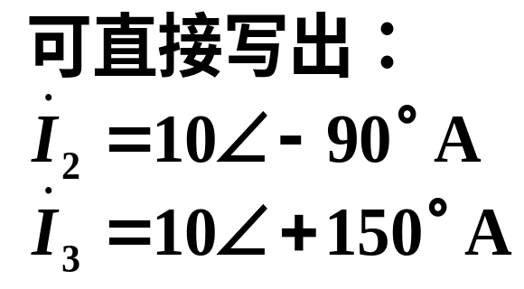
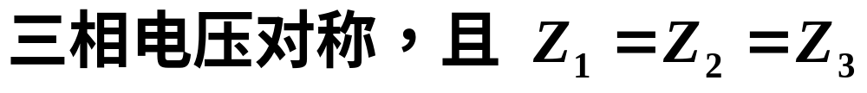
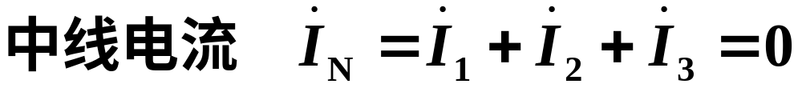
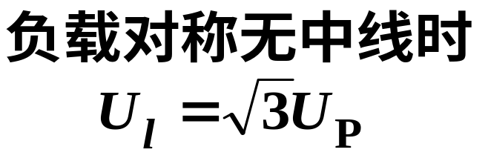
对称负载时
负载对称时，只需计算一相电流，其它两相电流可根据对称性直接写出。
L₁
+
三相三线制
Z₁
N
–
N'
–
–
Z₂
Z₃
L₃
+
L₂
+
负载对称时，三相电流也对称。
负载对称时,中线无电流,可省掉中线。

Slide 13
结论
1. 不对称负载 Y联结又未接中性线时，负载相电压不再对称，且负载电阻越大，负载承受的电压越高。
2. 中性线的作用：保证星形联结三相不对称负载的相电压对称。
3. 照明负载三相不对称，必须采用三相四线制供电方式，且中性线（指干线）内不允许接熔断器或刀闸开关。

Slide 14



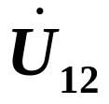
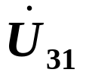

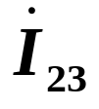
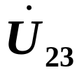

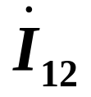
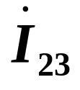
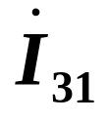

5.3 负载三角形联结的三相电路
三相三线制
L₁
+
–
Z₃₁
负载三角形联结时，线电流不等于相电流。
Z₁₂
Z₂₃
–
L₂
+
–
+
L₃
相电流: 流过每相负载的电流 、 、
线电流: 流过端线的电流

Slide 15
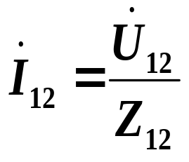


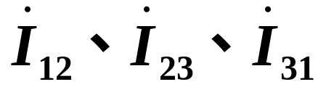




分析计算
L₁
1) 负载相电压=电源线电压
–
+
Z₃₁
U_{P负载} = U_{l电源}
Z₂₃
Z₁₂
2) 负载线电压=负载相电压
–
U_{l} = U_{P}
L₂
+
3) 相电流
–
+
L₃
相电流：
线电流：
4) 线电流

Slide 16









3) 线电流
相量图
3
31
31
2
30°
12
负载对称时, 相电流对称，即
12
23
23
为此线电流也对称，即 I₁= I₂ = I₃ = I_{l} 。
由相量图可求得

Slide 17

三相负载的联接原则
三相电动机绕组可以联接成星形，也可以联接成三
角形，而照明负载一般都联接成星形（有中性线）。
应使加于每相负载上的电压等于其额定电压，而与电源的联接方式无关。
负载的额定相电压 = 电源的线电压
应作Δ 联结
负载的额定相电压 = 电源线电压
应作 Y 联结

Slide 18





5.4 三相功率
无论负载为 Y 或△联接，每相有功功率都应为
P_{p}= U_{p} I_{p} cosϕ_{p}
相电压与相
电流的相位差
当负载对称时：P = 3U_{p} I_{p}cosϕ_{p}
对称负载Y联接时：
对称负载Δ 联接时：
同理

Slide 19















正误判断
+
Z₁
N
–
N'
–
–
Z₂
Z₃
+
+
对称负载 Y联接
已知电源线电压U_{l}，Z₁=Z₂=Z₃=Z
√
√
√

Slide 20

正误判断
L₁
+
–
Z₃₁
Z₂₃
Z₁₂
–
L₂
+
–
+
L₃
对称负载 Δ联接
已知电源线电压U_{l}，Z₁₂=Z₂₃=Z₃₁=Z
√
√
√

Slide 21







正误判断
对称负载 Y联接
√
已知：三相对称负载 Y 联接
√
√

Slide 22







正误判断
对称负载 △联接
√
已知：三相对称负载 △ 联接
√
√

Slide 23
例1:
有一三相电动机, 每相的等效电阻R = 29Ω, 等效
感抗X_{L}=21.8Ω, 试求下列两种情况下电动机的相电流、
线电流以及从电源输入的功率，并比较所得结果：
(1) 绕组联成星形接于U_{l} =380 V的三相电源上;
(2) 绕组联成三角形接于U_{l} =220 V的三相电源上。
解:
比较(1), (2)的结果:
在三角形和星形两种接法中, 电动机的相电压、相电流及功率都相同，但两种联接情况下的线电压
和线电流不同。
当电源线电压为380 V时, 电动机应联接成三角形；
当电源线电压为220 V时, 电动机应联接成星形。

Slide 24
例2：
三相对称负载作三角形联接，U_{l} =220V，当S₁、
S₂ 均闭合时，各电流表读数均为17.3A，三相功率
P = 4.5 kW，试求:
1) S₁合、S₂断开时, 各电流表读数和有功功率P；
2) S₁断、S₂闭合时, 各电流表读数和有功功率P。
L₁
A1
Z₁₂
S₁
S₂
L₂
A2
Z₃₁
Z₂₃
L₃
A3

Slide 25
L₁
A1
解：1) S₁闭合、S₂断开时
各电流表读数和有功功率P
Z₁₂
流过电流表 A₁ 、A₃ 的电流变为相电流 I_{P}，流过电流表A₂ 的电流仍为线电流I_{l} 。
S₁
S₂
L₂
A2
Z₂₃
Z₃₁
L₃
A3
当S1、S2 均闭合时，
U_{l} =220V， I_{l} = 17.3A，三相功率P = 4.5 kW
∴ I₁=I₃ =10A I₂ =17.3A
因为开关均闭合时
每相有功功率 =1.5 kW
当 S₁合、S₂断时，Z₁₂、Z₂₃ 的相电压和相电流不变，则P₁₂、P₂₃不变。
P = P₁₂+P₂₃ = 3 kW

Slide 26
2) S₁断开、 S₂闭合时
各电流表读数和有功功率P
L₁
A1
Z₁₂
S₂
S₁
I₂ = 0A
A2
L₂
I₁₃ 仍为相电流 I_{P} ，
I₁₂ 变为(1/2) I_{P} 。
Z₃₁
Z₂₃
L₃
A3
∴ I₁=I₃ =10 + 5 = 15A
变为单相电路
 I₁₂ 变为 1/2 I_{P}，所以 Z₁₂、 Z₂₃上的功率变为原来的1/4 。
L₁
I₁₂
I₁₃
P = 1/4 P₁₂+ 1/4 P₂₃ +P₃₁
= 0.375 + 0.375 + 1.5 = 2.25 kW
Z₁₂
Z₃₁
Z₂₃
L₃

Slide 27








例3：
三相对称感性负载△联接，线电压U_{l} =220V，线电流 I_{l} = 17.3A，三相功率 P = 4.5 kW，试求:每相负载的电阻和感抗。
解:
或：

Slide 28
作业:
5.2.4 5.3.1 5.4.1

